Slide 1

생성형 AI 어플리케이션
개발 교육
기초부터 고급까지, 7일간의 완벽한 여정
2026년 교육 과정

Slide 2
AI 시대, 개발자에게 요구되는 새로운 역량
현재 개발자들이 겪고 있는 3가지 Pain Point
❌ LLM API는 알지만, 실전 적용 방법을 모른다
API 호출은 할 수 있지만, 실무에 어떻게 적용해야 할지 막막함
단순 챗봇을 넘어서는 복잡한 시스템 구현 경험 부족
❌ RAG, Agent 같은 용어는 들었지만 구현은 막막하다
개념은 이해하지만, 실제 코드로 구현하는 방법을 모름
프레임워크(LangChain)는 복잡하고 러닝커브가 높음
❌ 빠르게 변하는 AI 생태계, 체계적 학습 경로가 필요하다
GraphRAG, MCP 등 새로운 기술이 너무 빠르게 등장
단편적인 튜토리얼만 보면서 학습하기엔 한계가 있음

Slide 3
7일간의 완벽한 AI 개발 로드맵
이론 40% : 실습 60%의 실전 중심 커리큘럼
PART 1: 기본과정
PART 2: 심화과정
📅 3일 (24시간) | 🎯 AI 개요부터 멀티모달까지
Day 1: AI 어플리케이션 기초 (8시간)
LLM API, 프롬프트 엔지니어링, 멀티턴 대화
Day 2: 문서 처리와 음성 AI (8시간)
문서 요약, PDF 처리, STT/TTS 파이프라인
Day 3: 비전 AI와 Local LLM (8시간)
VLM, Ollama, 종합 프로젝트
📅 4일 (32시간) | 🎯 RAG, Agent, MCP까지
Day 1: 도구 연동과 프레임워크 (8시간)
Function Call, LangChain, Memory
Day 2: RAG 구축과 튜닝 (8시간)
RAG 파이프라인, 품질 튜닝, 웹검색
Day 3: 고급 RAG와 에이전트 (8시간)
GraphRAG, Multi-Agent System
Day 4: 통합과 실무 적용 (8시간)
MCP, Dify, 종합 프로젝트
→

Slide 4

1
PART 1. 기본과정
LLM API 기초부터 멀티모달 AI까지
3일 (24시간) | 이론 40% : 실습 60%

Slide 5
Day 1. AI 어플리케이션 기초 (8시간)
생성형 AI 개요부터 멀티턴 대화 시스템까지
💡
생성형 AI 개요와
개발환경 구축
🎯
LLM API 기초와
프롬프트 엔지니어링
💬
멀티턴 대화
시스템 구현
생성형 AI 기본 개념 이해
Claude API, OpenAI API 설정
Python 개발환경 구성
(VSCode, Jupyter)
API 호출 메커니즘 이해
프롬프트 작성 전략
(Few-shot, Chain-of-Thought)
Temperature, Max Tokens
등 파라미터 튜닝
대화 히스토리 관리 패턴
컨텍스트 윈도우 최적화
실습: 역할극 챗봇 구현
✅ 실습 예제: "페르소나를 가진 역할극 챗봇 구현"
다양한 역할(상담사, 면접관 등)을 수행하는 챗봇 | 대화 히스토리를 유지하며 자연스러운 응답 생성

Slide 6
Day 2. 문서 처리와 음성 AI (8시간)
문서 요약부터 음성 대화 파이프라인까지
📄
문서 요약과
텍스트 분석
📑
PDF 문서 처리
및 Q&A
🎤
음성 AI:
STT + LLM + TTS
Map-Reduce 패턴으로
긴 문서 처리
요약 품질 향상 전략
(청킹, 계층적 요약)
감정 분석, 키워드 추출
PyPDF2, pdfplumber를
활용한 PDF 파싱
구조화된 텍스트 추출
(테이블, 이미지 캡션)
문서 기반 질의응답
시스템 구현
Whisper API로 음성→텍스트
LLM으로 응답 생성
TTS API로 음성 출력
실습: 음성 대화 파이프라인
✅ 실습 예제: "음성 대화 파이프라인 구현"
음성 입력 → 텍스트 변환 → LLM 응답 → 음성 출력 | 실시간 대화 시스템 프로토타입

Slide 7
Day 3. 비전 AI와 Local LLM (8시간)
멀티모달 AI와 로컬 LLM 구축
🖼️
VLM: 이미지를 이해하는 AI
Cloud LLM | Local LLM
✅ 최신 성능 ✅ 관리 불필요 ❌ 비용 발생 ❌ 데이터 전송 필요 | ✅ 데이터 프라이버시 ✅ 비용 효율성 ❌ 성능 제한 ❌ 인프라 관리 필요
Vision Language Model 개요
Claude Vision API, GPT-4 Vision 활용
이미지 분석, 캡션 생성, OCR
🖥️
Local LLM 구축 (Ollama)
Ollama 설치 및 모델 다운로드
Llama 3, Mistral 등 오픈소스 모델 활용
Cloud vs Local 비교 및 선택 기준
🎯 기본과정 종합 프로젝트: 멀티모달 리포트 생성기 | 이미지 분석 + 문서 요약 + 음성 출력 통합

Slide 8

2
PART 2. 심화과정
Function Call부터 Multi-Agent까지
4일 (32시간) | 실전 중심 고급 기술

Slide 9
심화 Day 1. 도구 연동과 프레임워크 (8시간)
Function Calling과 LangChain 마스터하기
🔧
Function Calling:
LLM에 도구 연결
🔗
LangChain 기초와
LCEL
🧠
Memory를 활용한
대화형 체인
Function Calling
메커니즘 이해
외부 API 연동
(날씨, 검색, DB 등)
에러 핸들링과 재시도 전략
LangChain 아키텍처 이해
LangChain Expression
Language (LCEL)
Prompt Template,
Output Parser 활용
Conversation Buffer Memory
Conversation Summary Memory
실습: LangChain Agent
챗봇 구현
✅ 실습 예제: "도구를 사용하는 LangChain Agent 챗봇"
웹검색, 계산기, 날씨 API 등 도구 활용 | 사용자 요청에 따라 자동으로 적절한 도구 선택

Slide 10
심화 Day 2. RAG 구축과 튜닝 (8시간)
Retrieval-Augmented Generation 완벽 정복
🏗️
RAG 파이프라인:
인덱싱→검색→생성
⚙️
품질 튜닝: 청킹,
리랭킹, 하이브리드
🌐
웹검색 통합 RAG
Document Loader로 문서 로드
Text Splitter로 청킹
Vector Store에 임베딩 저장
(Chroma, FAISS)
Retriever로 관련 문서
검색 후 LLM 생성
Chunk Size 최적화 전략
Cohere Reranker로
정확도 향상
BM25 + Vector Search
하이브리드
Metadata 필터링 활용
Tavily, Google Search
API 연동
실시간 정보 + 내부 문서 통합
실습: 사내 문서 Q&A
시스템 구현
✅ 실습 예제: "사내 문서 Q&A 시스템"
회사 내부 PDF, Word 문서 인덱싱 | 질문에 대한 정확한 답변 + 출처 제공

Slide 11
심화 Day 3. 고급 RAG와 에이전트 (8시간)
GraphRAG와 Multi-Agent System 설계
🕸️
GraphRAG:
지식 그래프 기반 RAG
🤖
Multi-Agent
System 설계
📊
LangGraph를 활용한
에이전트 워크플로우
기존 RAG의 한계와
GraphRAG의 필요성
Neo4j, NetworkX로
지식 그래프 구축
엔티티 추출 → 관계 추출
→ 그래프 쿼리
에이전트 역할 분담 전략
Researcher, Coder, Reviewer
등 전문 에이전트
에이전트 간 통신 및
협업 패턴
LangGraph로 복잡한
에이전트 흐름 설계
조건부 분기, 병렬 실행,
재귀 루프
실습: 멀티에이전트
리서치봇 구현
✅ 실습 예제: "멀티에이전트 리서치봇"
Researcher: 웹검색 정보 수집 | Analyzer: 수집 정보 분석 | Writer: 최종 리포트 작성

Slide 12
심화 Day 4. 통합과 실무 적용 (8시간)
MCP와 Dify로 실전 프로젝트 완성
🔌
MCP: 표준화된
도구 통합
🎨
Dify: 노코드
AI Agent 플랫폼
🚀
심화과정
종합 프로젝트
Model Context Protocol 개요
MCP 서버 구축 및
클라이언트 연결
다양한 도구를 표준
인터페이스로 통합
Claude Desktop, IDE에서
MCP 활용
Dify 플랫폼 소개 및 설치
드래그앤드롭으로
RAG, Agent 워크플로우 구성
Knowledge Base, Tools 관리
API 배포 및 프론트엔드 연동
실습: 노코드 + 코드
하이브리드 Agent
Dify로 빠른 프로토타입
→ Python으로 커스텀 확장
MCP로 외부 시스템 통합
✅ 실습 예제: "하이브리드 AI Agent 시스템"
Dify로 UI와 기본 워크플로우 구성 | Python으로 고급 로직 구현 | MCP로 사내 시스템 연동

Slide 13
이 교육 과정의 3가지 차별점
왜 이 교육을 선택해야 하는가?
🎯 실전 즉시 투입 가능
🔥 2025년 최신 트렌드 반영
📊 체계적 평가 시스템
✅ 실습 비중 60%
매 모듈마다 hands-on 랩 제공
✅ 5가지 실무 조합 패턴
사내 문서 Q&A (RAG)
AI 회의록 자동화 (STT+요약)
멀티에이전트 리서치봇
고객 상담 챗봇
이미지 분석 리포트
✅ GraphRAG
MS가 개발한 차세대 RAG 기술
✅ Multi-Agent System
여러 에이전트가 협업하는 시스템
✅ Model Context Protocol
표준화된 도구 통합 프로토콜
✅ Dify 노코드 플랫폼
빠른 프로토타입 + 코드 확장
✅ 일일 실습 평가 (50%)
매일 실습 과제 제출 및 피드백
✅ 종합 프로젝트 (30%)
기본/심화 각 1회씩 실전 프로젝트
실무 시나리오 기반 과제
✅ 이론 퀴즈 (20%)
핵심 개념 확인 퀴즈
즉각적인 피드백 제공

Slide 14
교육 후 바로 적용 가능한 5가지 패턴
실무 시나리오별 기술 조합 가이드
📚 사내 문서 Q&A 시스템
RAG + Vector DB + Reranker
⏱ 2-3일
HR 정책 문서, 기술 매뉴얼, 법률 계약서
🎤 AI 회의록 자동화
STT (Whisper) + 요약 (Map-Reduce) + TTS
⏱ 1-2일
주간 회의, 고객 미팅, 교육 세션
🤖 멀티에이전트 리서치봇
Multi-Agent System + 웹검색 + GraphRAG
⏱ 3-5일
시장 조사, 경쟁사 분석, 기술 동향 분석
💬 고객 상담 챗봇
Function Call + Conversation Memory + RAG
⏱ 2-3일
고객 지원, 제품 추천, FAQ 자동 응답
🖼️ 이미지 분석 리포트 생성
VLM + 문서 생성 + 템플릿 엔진
⏱ 2-3일
품질 검사, 매장 모니터링, 의료 이미지 분석
💡 교육 수료 후 1주일 내 실무 프로젝트 시작 가능

Slide 15
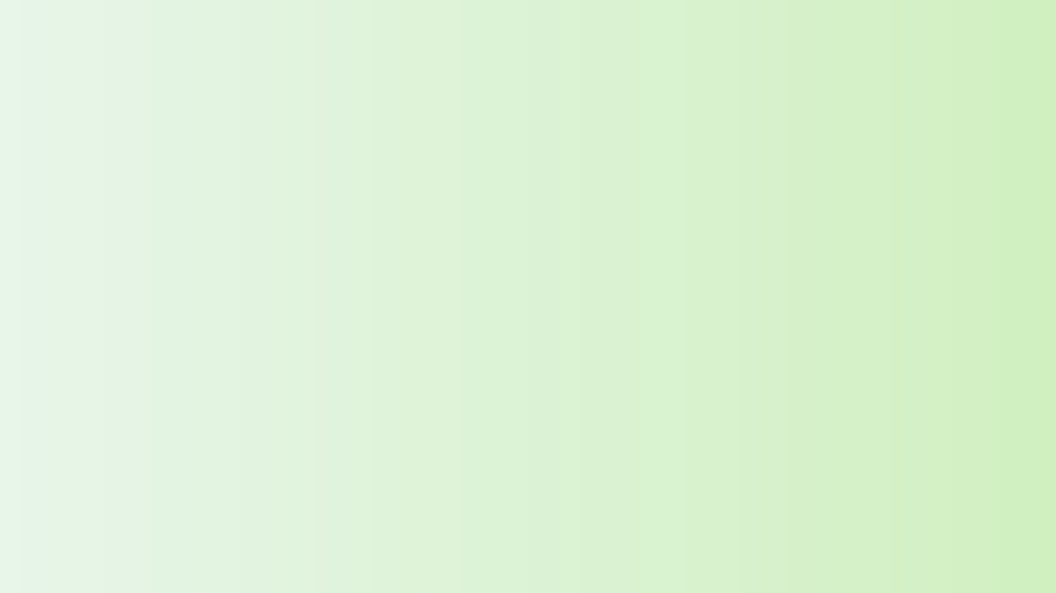
7일 후, 당신은
AI 개발 전문가가 됩니다
✅ LLM API부터 GraphRAG까지 완벽 마스터
✅ 실무에 바로 적용 가능한 5가지 패턴 습득
✅ 최신 트렌드(MCP, Dify, Multi-Agent) 완전 정복
🚀 지금 바로 시작하세요
📧 Email: education@example.com 📞 Tel: 02-1234-5678 🌐 Web: www.ai-education.com
Thank you for your attention!
Q&A Session

